Slide 1
IMDb Movies and Tv Series Analisys
Progetto finale Big Data 2021- Roma Tre
Presentazione Finale
Simone Garzarella
Free Data

Slide 2

IMDb Data Analytics
Dataset
IMDb, acronimo di Internet Movie Database, è un sito di proprietà di Amazon che gestisce informazioni su film, attori, registi, personale di produzione, programmi televisivi e anche videogiochi.
Il dataset è composto da 5 file:
Elenco di film/serie tv con relative informazioni di carattere generale
Elenco di film/serie tv con informazioni aggiuntive
Informazioni sul cast del film o della serie tv
Informazioni sul rating del film o della serie tv
Informazioni aggiuntive sul cast del film o della serie tv

Slide 3
Analisi
Job 1
Job 2
Dataset
Job 3
Job 4

Slide 4

Job 1 – Analysis by Title
Deve generare un report contenente, per ciascuna titolo:
il nome con cui il titolo è maggiormente conosciuto
il numero di paesi in cui il titolo è stato pubblicato
l'elenco di tali paesi
il numero di lingue in cui il titolo è stato pubblicato
l'elenco di tali lingue
Il report è ordinato per valori crescenti del tconst
Es. (('tt0018742', 'The Cameraman'), (('Regions: 9', 'FR,DK,SE,GR,IT,BG,FI,XWG,BR'), ('Languages: 1', ‘en')))

Slide 5
Job 2 – Analysis by Year
Generare un report contenente, per ciascun anno:
il numero totale di titoli usciti in quell'anno
per ogni tipo di opera, il numero totale di titoli usciti in quell'anno
per ogni genere, il numero totale di titoli usciti in quell'anno
il conteggio totale dei titoli per adulti e non, usciti in quell'anno
Il report è ordinato per valori crescenti dell'anno.
Es. ('Year: 1874', ((('Total: 1', 'Types: ', {'short': 1}), ('Genres: ', {'Documentary': 1, 'Short': 1})), ('Is Adult: ', {'0': 1})))

Slide 6
Job 3 – Actors Ranking
Generare una classifica degli attori che appaiono in più titoli.
Per ogni attore viene visualizzato:
il suo nome
il numero di titoli in cui appare
la sua/le sue professione/i
i titoli per cui esso è maggiormente conosciuto
Es. ('nm5744243', (('Tina Dharamsey', 2925, 'production_designer'), 'tt9025492,tt2801992,tt6978954,tt0435437'))

Slide 7
Job 4 – Rating Analysis
Genera un report contenente:
per ogni anno e per ogni genere:
la media dei rating dei titoli pubblicati in quell'anno appartenenti a quel genere
Es. ('1927', {'Documentary': 6.7, 'Short': 5.84, 'Comedy': 5.9, 'Music': 5.2, 'Animation': 5.15, 'Adventure': 5.0, 'Drama': 5.0, 'Fantasy': 7.1})

Slide 8


Strumenti
Per lo svolgimento del progetto è stato utilizzato Spark

Slide 9
Esecuzione
Formato 256
Formato 512
Formato 1024
Formato full
dataset
hdfs
Locale
Cluster
AWS EMR con 1 Master Node e 5 DataNode. Istanze m5.xlarge con 16GB RAM, 4 vCPU e 64GB di spazio

Slide 10
Risultati job 1
Alcune tuple di output :
(('tt0018742', 'The Cameraman'), (('Regions: 9', 'FR,DK,SE,GR,IT,BG,FI,XWG,BR'), ('Languages: 1', 'bg')))
(('tt0018749', 'The Cardboard Lover'), (('Regions: 3', 'TR,IT,SUHH'), ('Languages: 2', 'tr,ru')))
(('tt0018756’, 'Champagne'),(('Regions: 2', 'BG,AR'), ('Languages: 1', 'bg')))
(('tt0018773', 'The Circus'), (('Regions: 10', 'SUHH,CZ,PT,XWG,PL,CSHH,IT,SK,RO,UY'), ('Languages: 2', 'ru,cs')))
(('tt0018836', 'The Divine Woman'), (('Regions: 7', 'US,SE,GR,AT,SUHH,PT,DK'), ('Languages: 1', 'ru')))
(('tt0018844', 'Don Diego i Pelageya'), (('Regions: 1', 'SUHH'), ('Languages: 1', 'ru')))
(('tt0018873', 'The Fall of the House of Usher'), (('Regions: 3', 'SUHH,GR,US'), ('Languages: 1', 'ru')))
(('tt0018905', 'The Foreign Legion'), (('Regions: 2', 'TR,US'), ('Languages: 1', 'tr')))

Slide 11
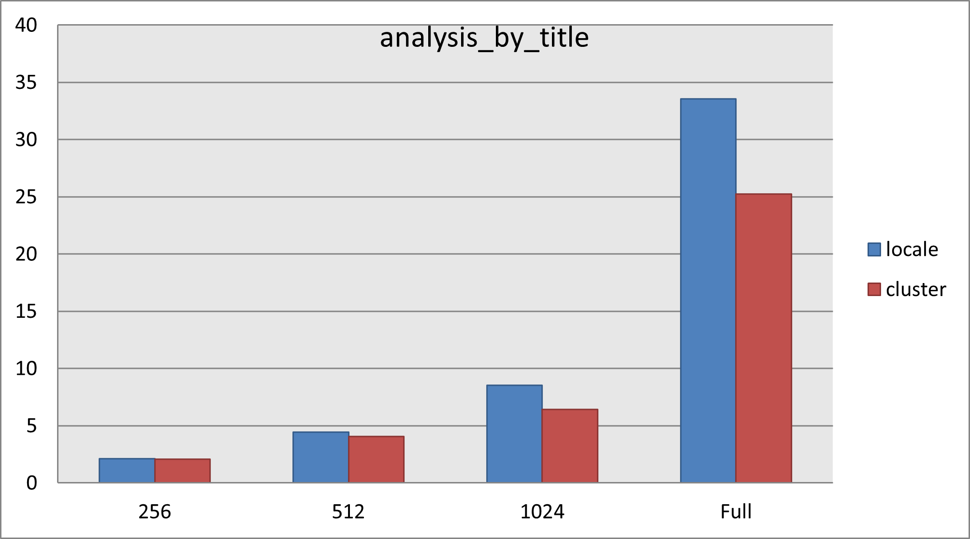
Risultati job 1

Slide 12
Risultati job 2
Alcune tuple di output :
('Year: 1891', ((('Total: 10', 'Types: ', {'short': 10}), ('Genres: ', {'Short': 10, 'Action': 1, 'Documentary': 3, 'Sport': 1})), ('Is Adult: ', {'0': 10})))
('Year: 1892', ((('Total: 9', 'Types: ', {'short': 9}), ('Genres: ', {'Animation': 3, 'Short': 8, 'Sport': 4, 'Comedy': 1, 'Romance': 1, 'Documentary': 1})), ('Is Adult: ', {'0': 9})))
('Year: 1893', ((('Total: 3', 'Types: ', {'short': 3}), ('Genres: ', {'Comedy': 1, 'Short': 3, 'Documentary': 2})), ('Is Adult: ', {'0': 3})))
('Year: 1894', ((('Total: 97', 'Types: ', {'movie': 1, 'short': 96}), ('Genres: ', {'Romance': 1, 'Animation': 1, 'Short': 96, 'Drama': 1, 'Documentary': 29, 'Sport': 9, 'Comedy': 5, 'Action': 3, 'Music': 1, 'Western': 1})), ('Is Adult: ', {'0': 97})))

Slide 13
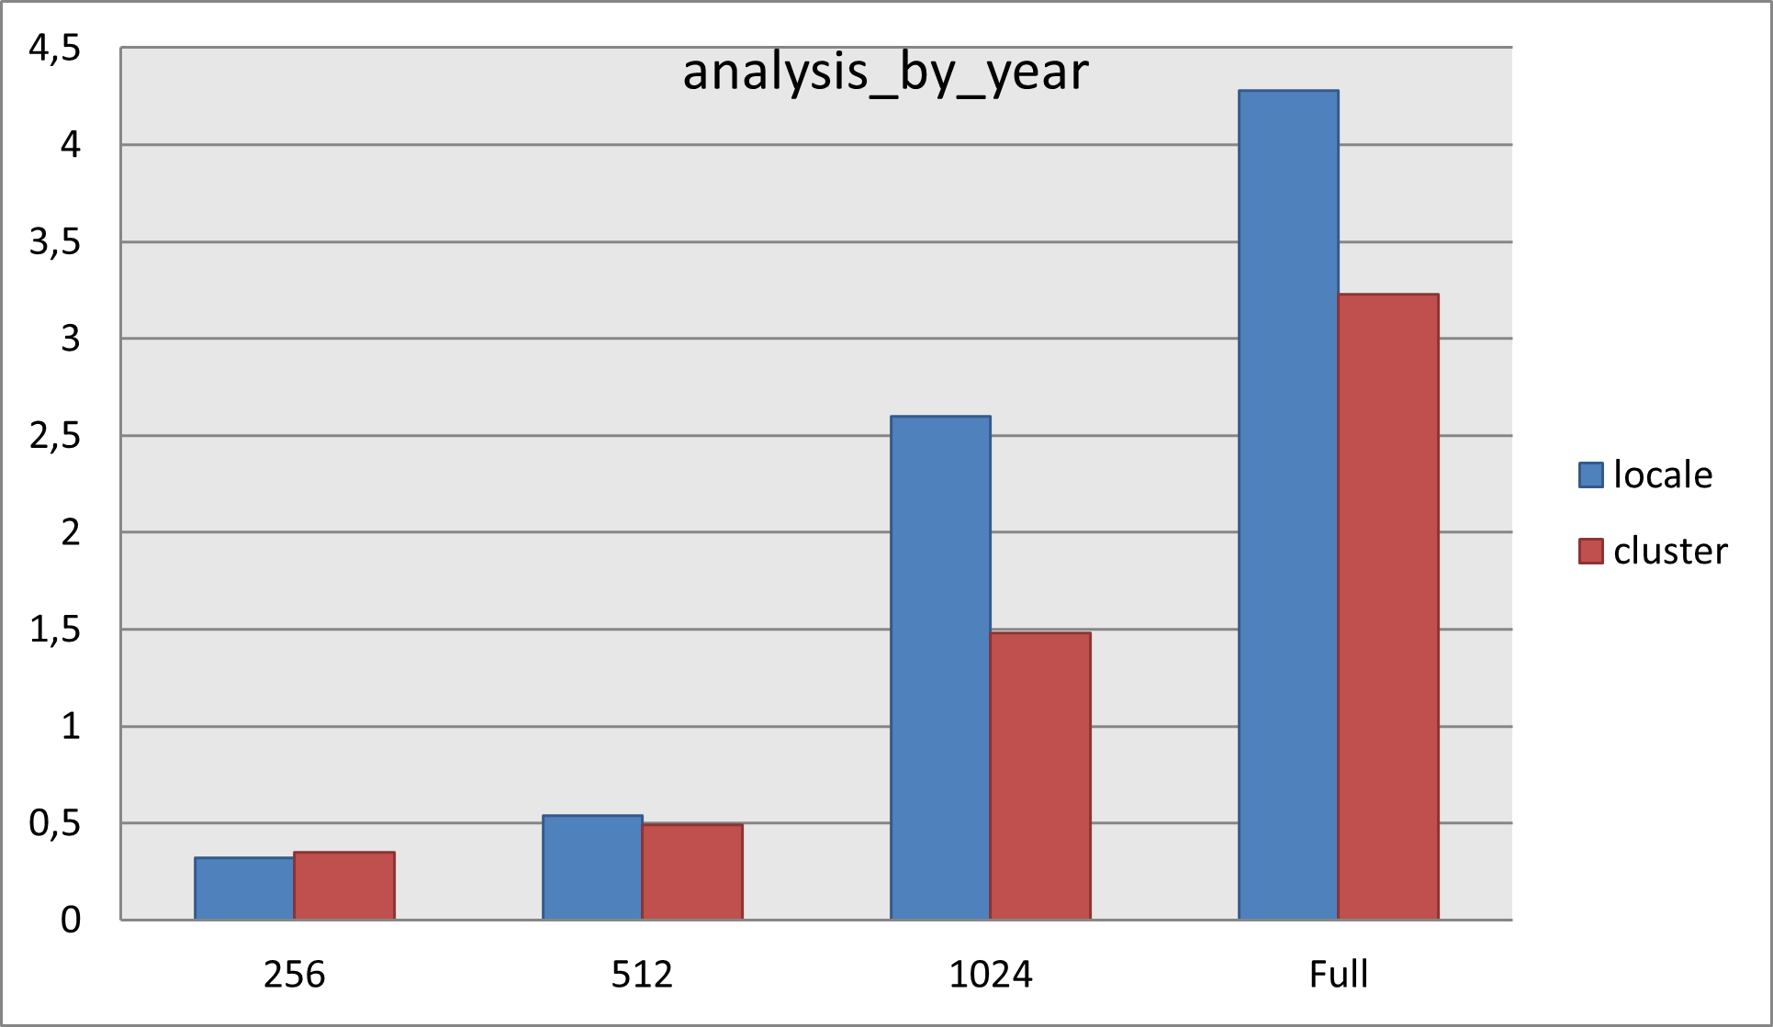
Risultati job 2

Slide 14
Risultati job 3
Alcune tuple di output :
('nm0001468', (('David Letterman', 2548, 'writer,producer,actor'), 'tt0106053,tt0083441,tt0119951,tt0115641’))
('nm0836809', (('Adrián Suar', 2438, 'producer,writer,actor'), 'tt0205706,tt0204110,tt0456246,tt3602666’))
('nm0739351', (('Carlos Romero', 2421, 'writer'), 'tt0358874,tt0243054,tt0215388,tt0211873’))
('nm0276899', (('Daniel Filho', 2359, 'director,producer,actor'), 'tt0154075,tt0287625,tt0289799,tt0395994’))
('nm0022750', (('Paul Alter', 2344, 'director,producer,writer'), 'tt0264464,tt0068120,tt0071063,tt0073991’))
('nm0163863', (('Dick Clark', 2303, 'producer,actor,miscellaneous'), 'tt0202179,tt0185049,tt0049993,tt0270288'))

Slide 15
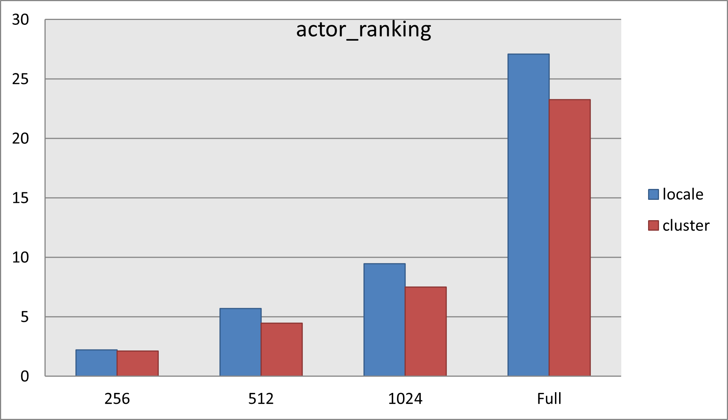
Risultati job 3

Slide 16
Risultati job 4
Alcune tuple di output :
('1892', {'Short': 5.23, 'Sport': 4.9, 'Animation': 6.27, 'Comedy': 6.5, 'Romance': 6.5, 'Documentary': 6.0})
('1893', {'Documentary': 4.4, 'Short': 4.97, 'Comedy': 6.1})
('1894', {'Documentary': 5.04, 'Short': 4.91, 'Action': 5.23, 'Western': 5.1, 'Sport': 4.87, 'Comedy': 4.9, 'Music': 6.7, 'Romance': 5.4, 'Drama': 5.6, 'Animation': 6.1})
('1895', {'Documentary': 4.98, 'Short': 4.94, 'Drama': 4.7, 'Comedy': 5.4, 'News': 5.2, 'Sport': 4.35, 'Sci-Fi': 5.9, 'History': 6.75, 'Crime': 5.15})
('1896', {'Documentary': 4.84, 'Short': 4.83, 'Fantasy': 4.9, 'Comedy': 4.73, 'Family': 5.3, 'Drama': 4.73, 'Romance': 5.8, 'Sport': 4.43, 'Crime': 5.4, 'Horror': 6.33, 'Action': 6.4, 'News': 4.74, 'Biography': 5.1, 'Music': 4.7})

Slide 17
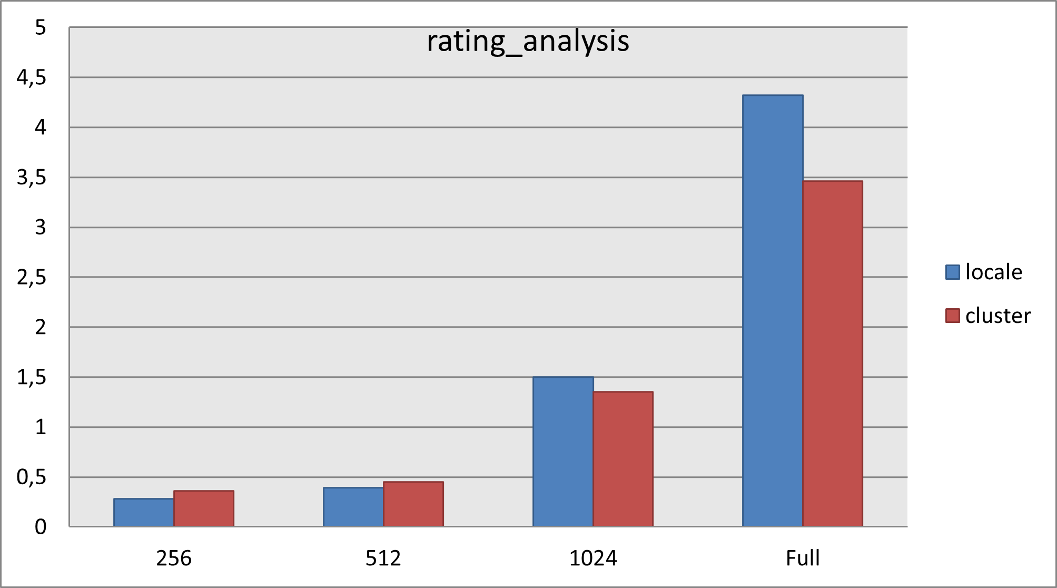
Risultati job 4

Slide 18
Conclusioni
Per file di piccole dimensioni e job non troppo onerosi i tempi registrati in locale e su cluster sono paragonabili, a volte in locale si verificano prestazioni migliori
Per file di grandi dimensioni e job onerosi i tempi misurati su cluster si distanziano da quelli in locale in modo esponenziale all’aumentare della grandezza dell’input

Slide 19

Grazie

